Slide 1
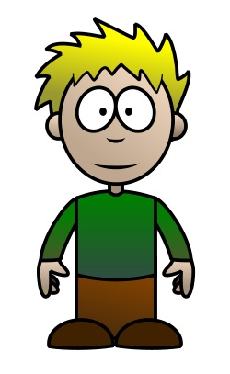
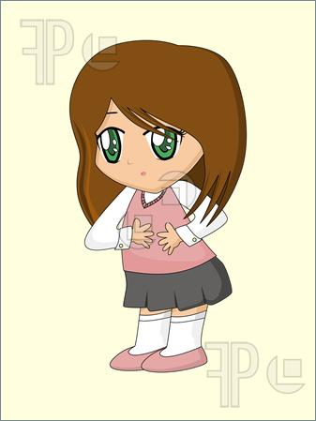
Les noms et les articles

Slide 2
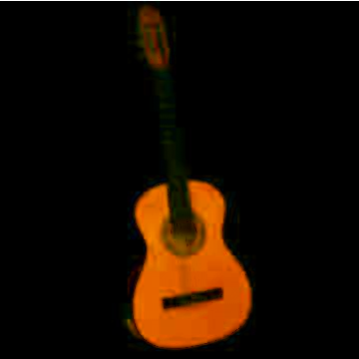
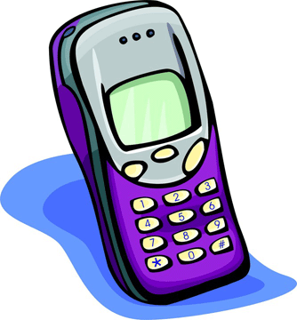
Indefinite articles
un (a, an)
Ex. un portable, un ordinateur, un lit
une (a, an)
Ex. une guitare, une personne, une chaise

Slide 3
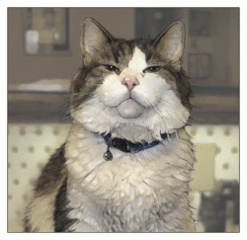
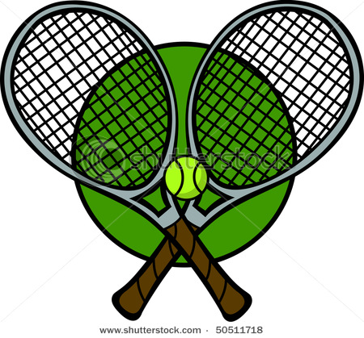
Definite Articles
le (the)
Ex. le chat, le stylo, le prof
la (the)
Ex. la fille, la raquette, la personne

Slide 4
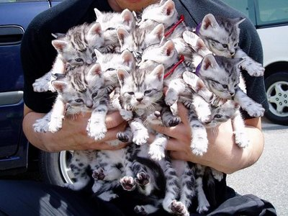
Les noms et les articles : le pluriel

Slide 5
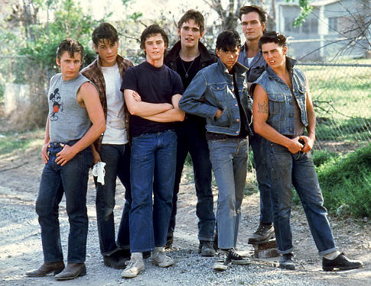
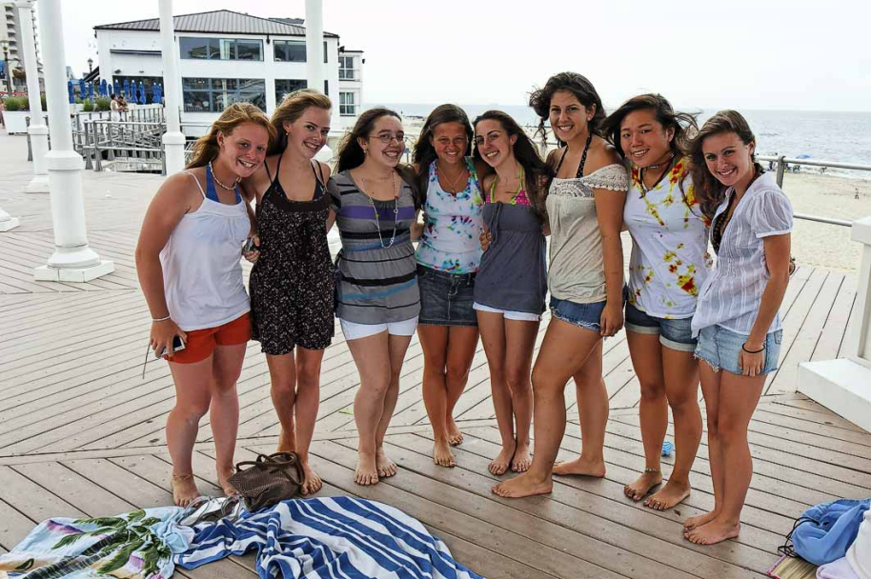
Definite Articles: Plural
les (the)
ex. les garçons, les filles,
les portables

Slide 6
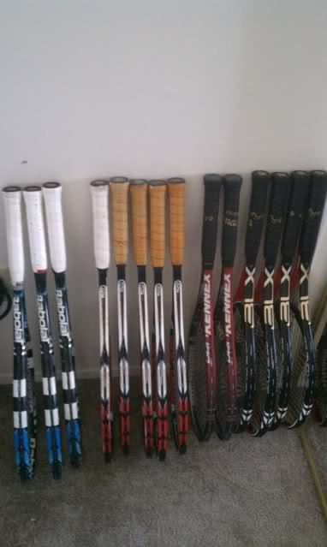
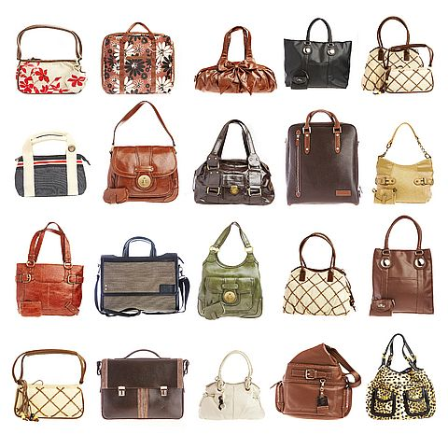
Indefinite articles: Plural
des (some)
ex. des livres, des raquettes, des sacs
(some books, some rackets, some bags)

Slide 7
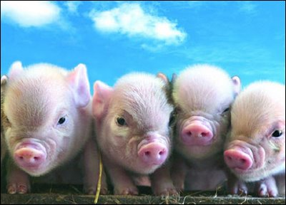
To say there is/there are …
Use il y a …
Ex. Il y a des cochons dans la classe! (There are some pigs in class!)

Slide 8
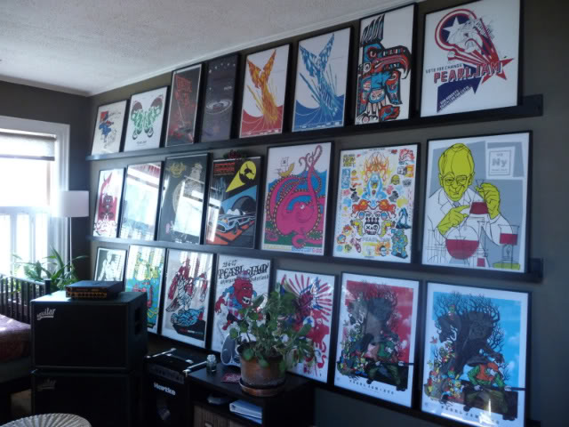
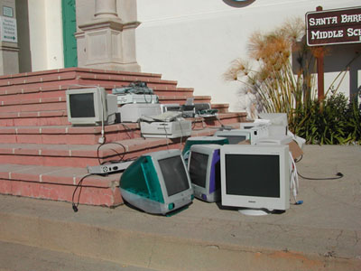
When you pronounce this …
… make the liason! It almost sounds like a z in between the words
les affiches
les ordinateurs
des affiches
des ordinateurs

Slide 9
Qu’est-ce qu’il y a dans le sac?

